Slide 1
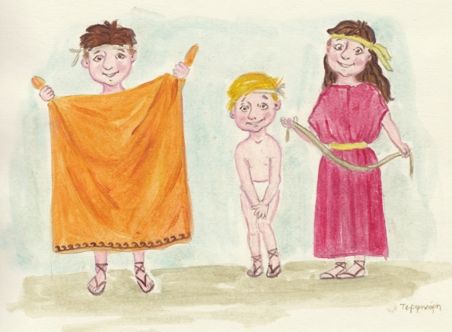
Χώροι της αρχαιότητας και θεατροπαιδαγωγικά δρώμενα Το αρχαίο ελληνικό ένδυμα
Μαρία Μικεδάκη Επίκουρη Καθηγήτρια ΤΘΣ Πανεπιστήμιο Πελοποννήσου

Slide 2
Τύποι ενδύματος στην αρχαιότητα
Η αρχαία ενδυμασία υποδιαιρείται σε δύο βασικές κατηγορίες:
Τα ενδύματα, πρόκειται για τα κομμένα και ραμμένα ενδύματα που πριν φορεθούν είχαν λάβει ένα ορισμένο σχήμα εφαρμογής (π.χ. χιτών)
Τα επιβλήματα ή περιβλήματα: τα υφάσματα έπαιρναν το επιθυμητό σχήμα, αφού πρώτα τα υπέβαλλαν σε ιδιαίτερη μεταχείριση (όπως δίπλωμα, σούρωμα) πάνω στο σώμα του φορέα (π.χ. πέπλος, ιμάτιο)
Υπήρχαν τρεις βασικοί τύποι ενδυμασίας:
Ο πέπλος μόνο για γυναίκες
Ο χιτών και για τα δύο φύλλα
Το ιμάτιο και για τα δύο φύλλα

Slide 3
Ο πέπλος
Πρόκειται για ένα μάλλινο γυναικείο ένδυμα, που μπορούσε να φορεθεί πάνω από τον χιτώνα. Αποτελείτο από ένα ορθογώνιο ύφασμα που δεν χρειαζόταν να ραφτεί.
Το ύφασμα διπλωνόταν στο ένα τρίτο περίπου του ύψους του μια φορά προς τα έξω, σχηματίζοντας έτσι έναν υφασμάτινο όγκο, το απόπτυγμα, το οποίο μπορούσε να χρησιμοποιηθεί και ως κάλυμμα κεφαλής.
Η κλειστή πλευρά του υφάσματος βρισκόταν συνήθως στην αριστερή πλευρά του σώματος.
Με πόρπες (παραμάνες) και περόνες (βελόνες) καρφιτσωνόταν η επάνω παρυφή του υφάσματος με τέτοιο τρόπο ώστε να δημιουργείται άνοιγμα για το λαιμό και το δεξιό βραχίονα.

Slide 4
Σχηματική απόδοση πέπλου
απόπτυγμα

Slide 5
Περόνες (καρφίτσες) Πόρπες (παραμάνες)

Slide 6
Μάλλινος πέπλος

Slide 7
Πεπλοφόρος, Μουσείο Ακρόπολης Στο αντίγραφο αριστερά διακρίνονται τα αρχικά χρώματα που έφερε ο πέπλος του πρωτότυπου αγάλματος στα δεξιά

Slide 8
Ο χιτών
Η λέξη χιτών είναι σημιτικής προέλευσης και σημαίνει ένδυμα από λινάρι. Φαίνεται ότι οι Έλληνες παρέλαβαν αυτή τη βασική μορφή ενδύματος από την Ανατολή.
Το αρχικό σχήμα του υφάσματος ήταν σωληνοειδές. Τα σημεία στο ύφασμα που ράβονταν ήταν οι μακριές πλευρές και οι ώμοι.
Φοριόταν συχνά με ζώνη στη μέση. Ο χιτώνας που δεν είχε ζώνη ονομαζόταν ορθοστάδιος, ενώ εάν έφτανε ως τα πέλματα ονομαζόταν ποδήρης. Χειριδωτός ήταν ο χιτώνας με μανίκια.
Ο χιτώνας φοριόταν και από τα δύο φύλα. Στην καθημερινή ζωή οι άντρες προτιμούσαν τον κοντό χιτώνα, καθώς πρόσφερε ελευθερία κινήσεων, ιδίως για τους οπλίτες (στρατιώτες) και τους κυνηγούς. Ποδήρη χιτώνα φορούσαν οι ηλικιωμένοι, οι ιερείς και όσοι συμμετείχαν σε γιορτές.
Ένα είδος χιτώνα ήταν ο ετερομάσχαλος χιτών ή εξωμίς που είχε ακάλυπτο τον δεξιό ώμο. Τον φορούσαν κυρίως οι χειρώνακτες.

Slide 9
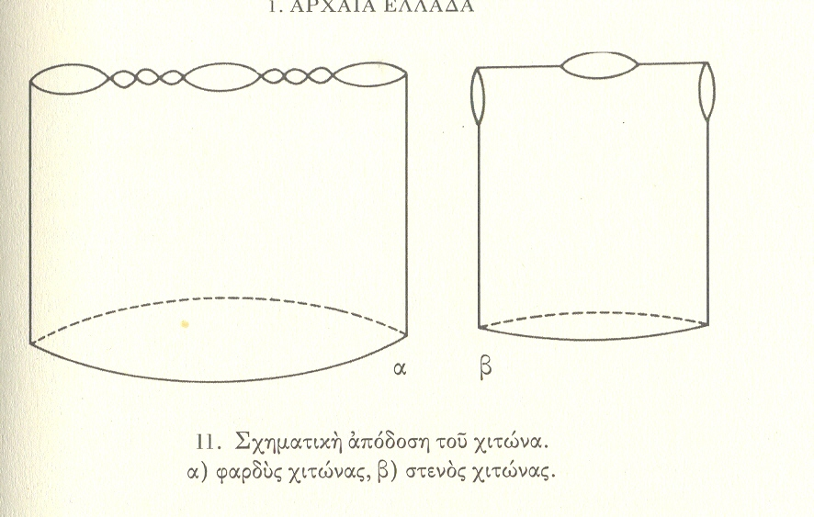

Slide 10
Λινός χιτώνας

Slide 11
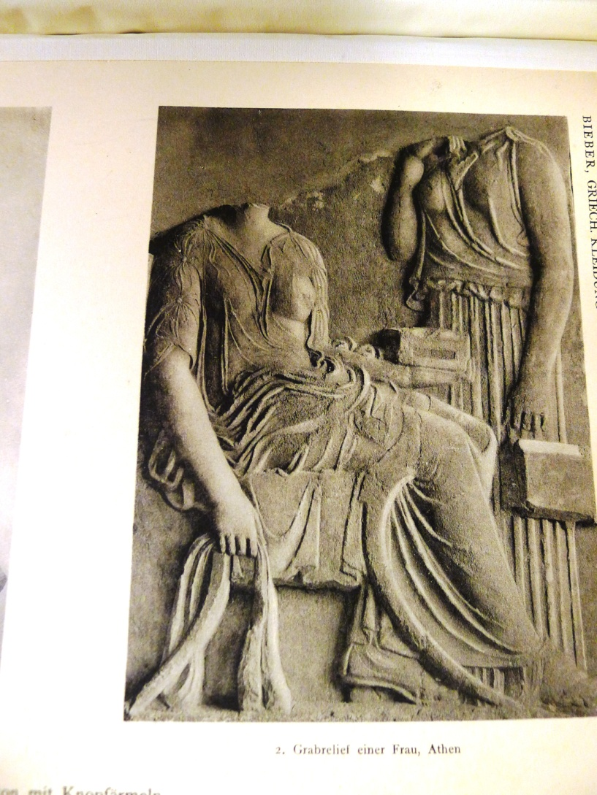
Γυναικείος χιτώνας με χειρίδες (μανίκια)

Slide 12
Κοντός χιτώνας: καθημερινή ενδυμασία ανδρών, ελευθερία κινήσεων, για τη μάχη και το κυνήγι. Μακρύς χιτώνας: τον φορούν θεοί, επιφανείς άνδρες, πρεσβύτεροι (οι νεότεροι τον φορούν μόνο σε γιορτές)

Slide 13
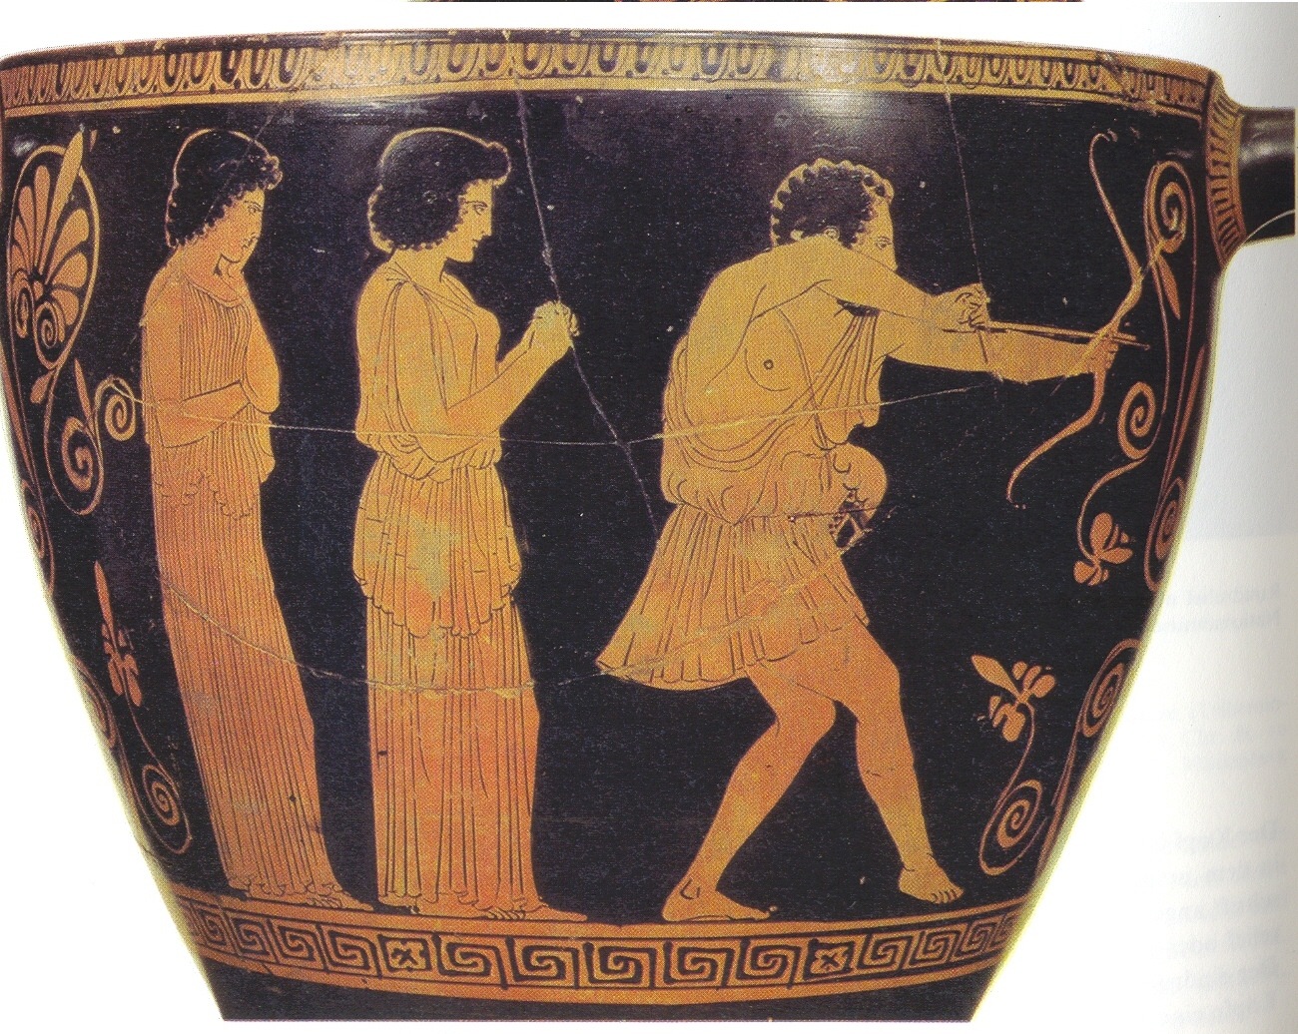
Εξωμίς ή ετερομάσχολος χιτών: κυρίως για χειρώνακτες και δούλους

Slide 14
Το ιμάτιο & η χλαμύδα
Το ιμάτιο ήταν το πανωφόρι των αρχαίων. Το φορούσαν και τα δύο φύλα.
Χαρακτηριστικές είναι οι αρχαϊκές κόρες της Ακρόπολης που φορούν λοξό ιμάτιο: ένα μακρύ ύφασμα που το περνούσαν κάτω από την αριστερή μασχάλη, το τύλιγαν γύρω από το στήθος και την πλάτη και το κούμπωναν πάνω από το δεξιό βραχίονα.
Το ιμάτιο είχε συνήθως μήκος μεταξύ 3,5 και 4,5 μ. και πλάτος 1 μ. Οι άκρες του ήταν στολισμένες με κρόσσια ή με φουντίτσες ή με μικρά βαρίδια σε σχήμα σταγόνας στα πλαϊνά και στις γωνίες.
Η χλαμύδα ήταν αποκλειστικά ανδρικό πανωφόρι. Συνήθως ήταν πιο κοντή από το ιμάτιο. Το ύφασμα διπλωνόταν μία φορά καθέτως και στερεωνόταν στο δεξιό ώμο με πόρπη ή περόνη, έτσι ώστε να καλύπτεται ο αριστερός βραχίονας από την κλειστή πλευρά του υφάσματος, και ο δεξιός να παραμένει ακάλυπτος. Η χλαμύδα ήταν περισσότερο ένδυμα των εφήβων, των ταξιδιωτών και των στρατιωτών.

Slide 15
Ανδρικό ιμάτιο: συνήθως τύλιγε όλο το κορμί από τα αριστερά προς τα δεξιά (η αντίστροφη φορά δεν ήταν καθόλου κομψή και θεωρούνταν μη ελληνική). Ωραίες πτυχώσεις και σωστό μήκος ενδεικτικά της παιδείας του φέροντα

Slide 16
Χλαμύς

Slide 17
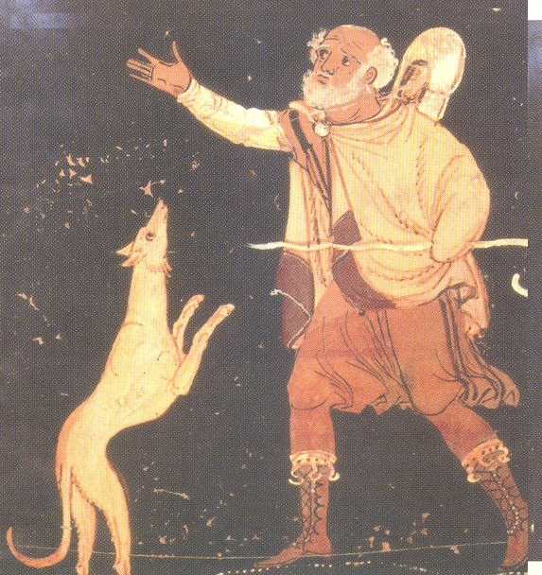
Χλαμύς

Slide 18
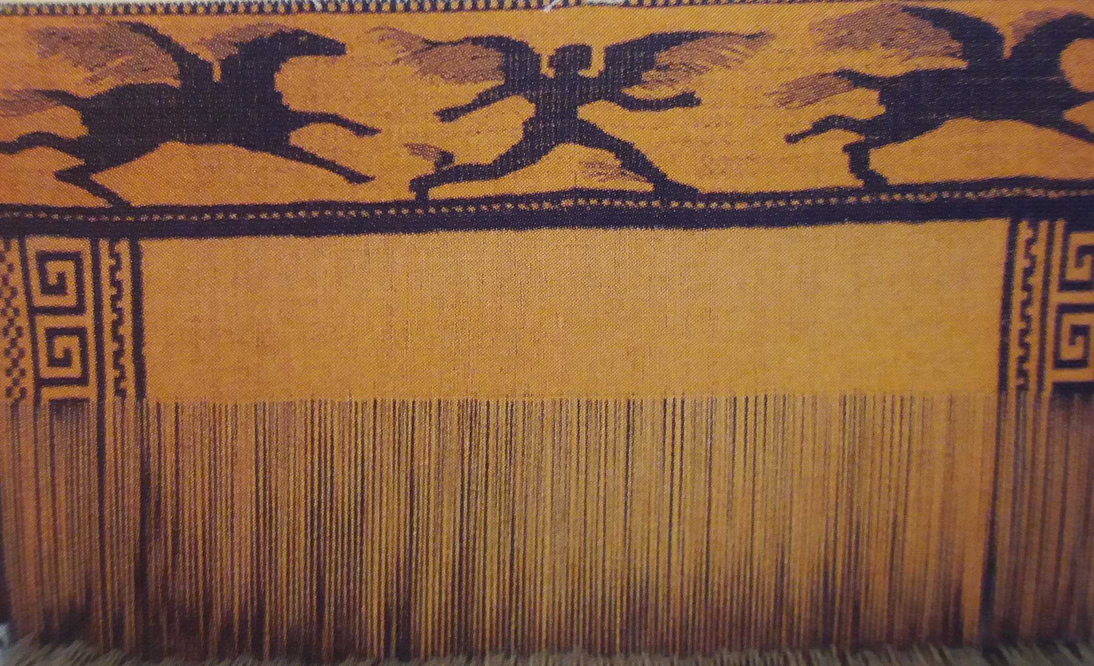
Τα σχέδια στα υφάσματα ήταν υφαντά και γίνονταν με τον αργαλειό: Στην αρχή οι κλωστές βάφονταν σε διαφορετικά χρώματα και μετά υφαίνονταν για να δημιουργηθούν τα σχέδια.

Slide 19
Παρ' ότι η υφαντική ήταν μία βασική οικιακή δραστηριότητα, υπήρχαν διάφορα εργαστήρια υφαντουργίας που παρήγαγαν πολυτελή υφάσματα, σε ποικίλα χρώματα, που ήταν διακοσμημένα με περίτεχνα σχέδια. Ονομαστά ήταν για παράδειγμα τα διάφανα υφάσματα της Λακωνίας και του Τάραντα και τα πολυτελή της Κορίνθου και των Μεγάρων.

Slide 20
Το ένδυμα ήταν ακριβό είτε εξαιτίας της βαφής του είτε εξαιτίας των σχεδίων του. Τυπικό δείγμα υψηλού στάτους ήταν το πορφυρό ένδυμα που είχε βαφτεί με θαλάσσια πορφύρα ή το ένδυμα που είχε χρυσή ύφανση

Slide 21
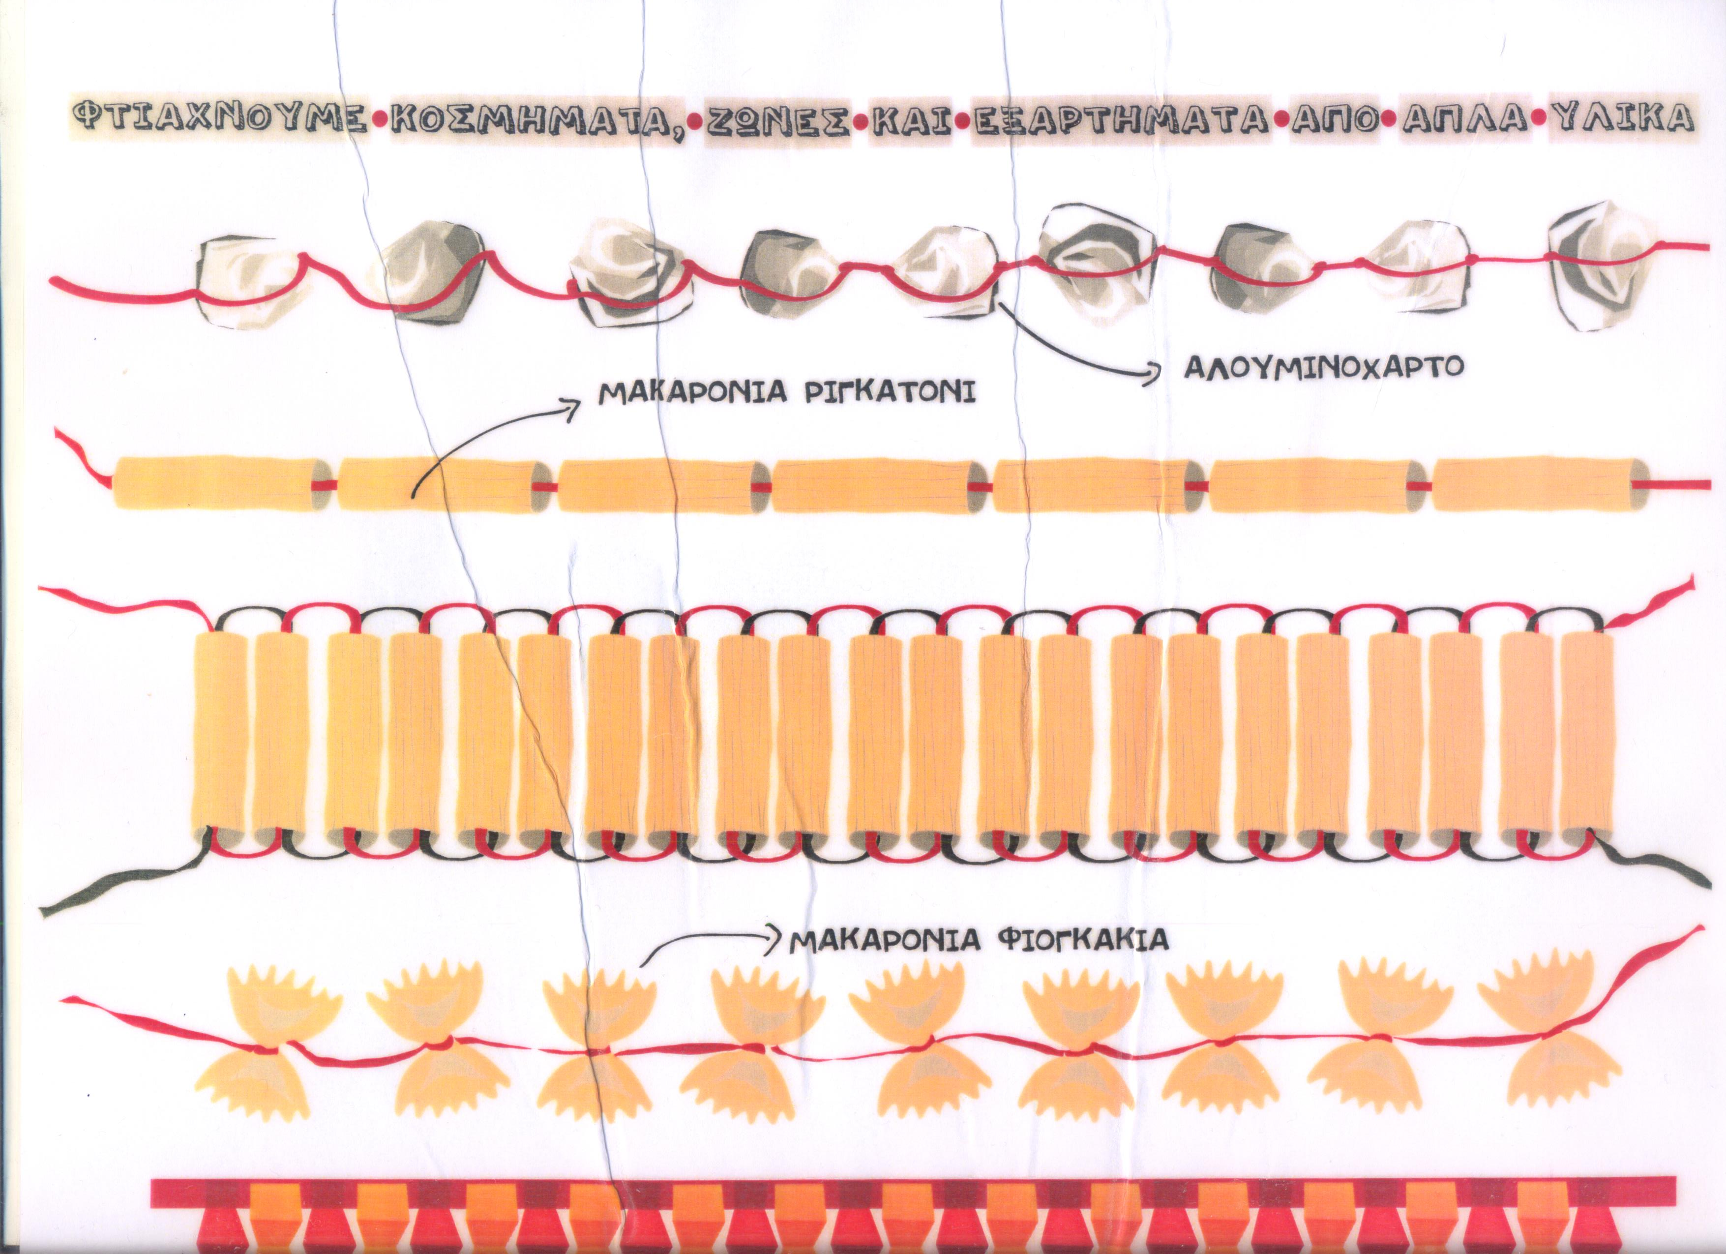

Slide 22
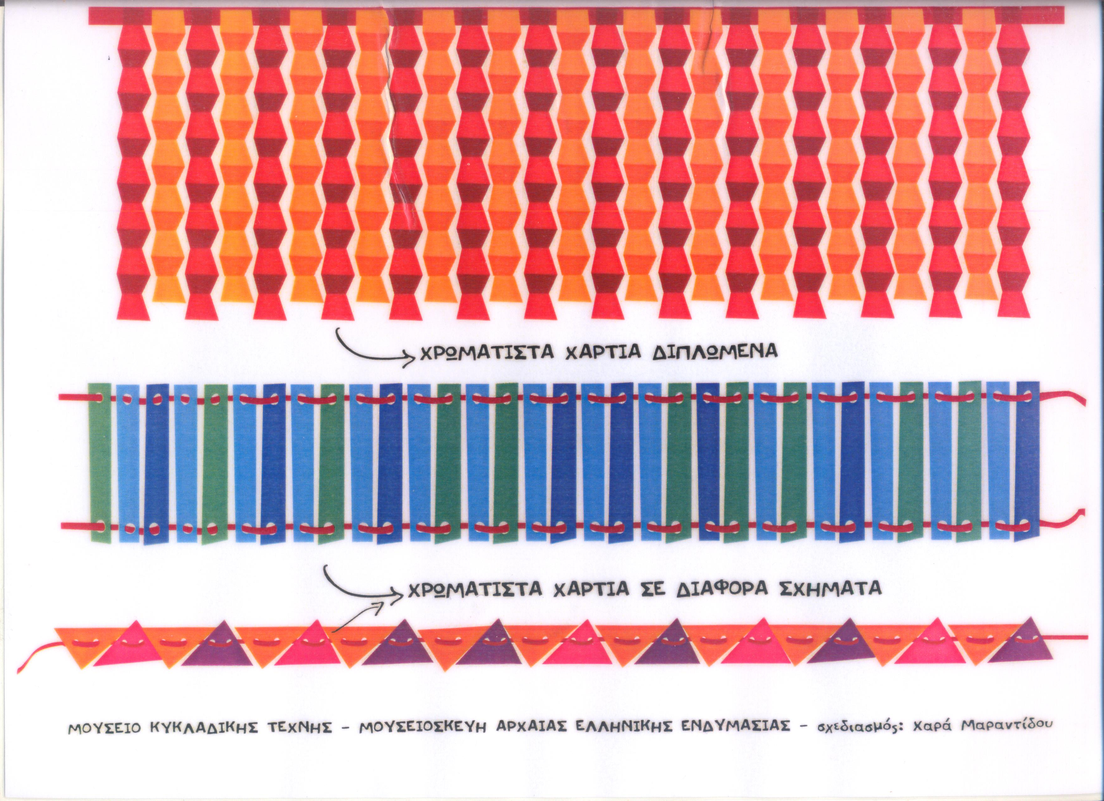

Slide 23
Βιβλιογραφία
A. Pekridou-Gorecki, Η μόδα στην αρχαία Ελλάδα (2008)
H. Blanck, Εισαγωγή στην ιδιωτική ζωή των αρχαίων Ελλήνων και Ρωμαίων (2007)
Ι. Παπαντωνίου, Η ελληνική ενδυμασία. Από την αρχαιότητα ως τις αρχές του 20^{ου} αιώνα (2000)
M.M. Lee, Body, dress, and identity in ancient Greece (2015)
I. Tzachili – E. Zimi (επιμ.), Textiles and dress in Greece and the Roman east: a technological and social approach (2012)
D.M. Johnson, Ancient Greek dress (1964)
http://www.archaiologia.gr (το τεύχος 82 του ψηφιοποιημένου περιοδικού Αρχαιολογία και τέχνες είναι αφιερωμένο στην ενδυμασία)

